Slide 1
Ongedierte bestrijding
Hoofdstuk 2 hygiëne

Slide 2
Waarom
Wat is ongedierte?
Waarom komt dit zoveel voor in stallen?
Notes:
Ongedierte: in grote getallen schadelijke dieren. Een enkel exemplaar zou geen probleem hoeven zijn.
Waarom: omdat het leefklimaat optimaal is: veel voedsel en weinig tot geen vijanden. Daarom snelle voortplanting

Slide 3
Aanpakken
Beter voorkomen dan genezen!
Kijk dus vooruit
Certificeringsprogramma eisen dat je het aanpakt; KKM en IKB bijvoorbeeld. Dit moet je ook kunnen aantonen
Notes:
Vaak worden de gevolgen aangepakt ipv het te voorkomen

Slide 4
Weren van ongedierte
Preventieve maatregelen zowel binnen als buiten
Hoe zorg je voor maatregelen buiten de stal?
Notes:
Ventilatiekokers met gaas afdekken zodat dieren niet naar binnen kunnen
buiten asfalt. Muizen houden niet van grote afstanden over open veld
Geen afval laten slingeren – dit is een broedplaats voor ongedierte zoals krekels, vliegen en knagers
Toegang afsluiten, dus deuren dicht

Slide 5
Ongedierte
Knaagdieren
Materiaal ongedierte
Hygiëne ongedierte
Huidirriterend ongedierte
Omgevings ongedierte

Slide 6
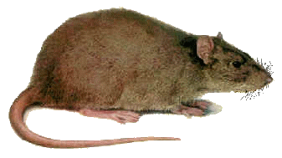
Bruine rat
Rioolrat – 22-30 cm lang
Staartlengte van 25 cm en gewicht van 500 gram.
100 nakomelingen per jaar
Waterrijke omgeving, riolen en vuilnisstortplaatsen.
Alleseter

Slide 7
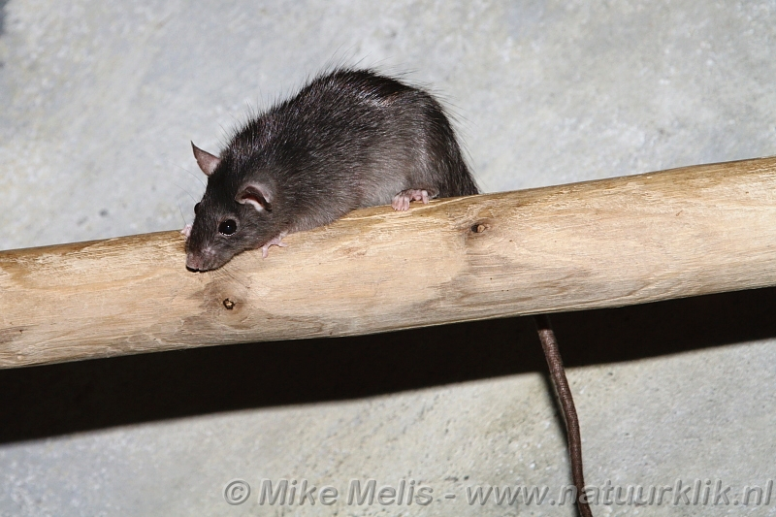
Zwarte rat
Boom, dak of scheepsrat
18 – 22 cm lang weegt 140-260 gram
36 nakomelingen per jaar
Schepen en (hoge) gebouwen – bovenste verdiepingen.
Eet: granen, zaden, vruchten en fruit.

Slide 8
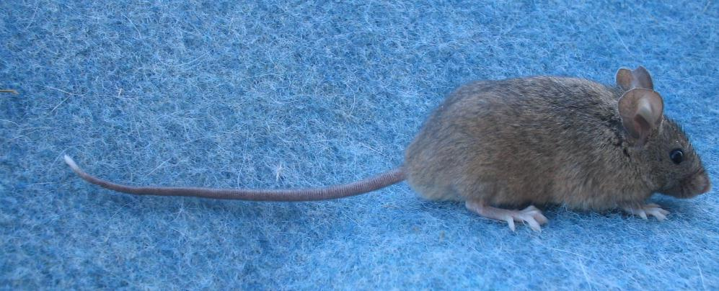
Huismuis
7 – 10 cm lang
Leeft vooral boven isolatie materiaal
Granen, peulvruchten, kaas, vet etc.

Slide 9
Schade
Voedselvoorraden
Beschadiging van isolatiemateriaal
Leiding en elektriciteitskabels
Brengen ziektes over: pseudo-vogelpest, coccidiosis, gumboro.
Voor de mens gevaarlijk: Salmonella, paratyfus, ziekte van Weil, nekkramp/hersenvliesontstekeing.

Slide 10
Preventieve maatregelen
Welke hygiënische maatregelen tref je?

Slide 11
Opdracht
Individuele opdracht
Kies een diersoort uit van blz. 40
Maak van je gekozen dier een informatie folder. Deze folders komen in een map te staan op intranet, zodat van elk dier de informatie beschikbaar is.

Slide 12
Eisen
Wat moet er minimaal vermeld worden:
De groep
Signalement van het dier
Hoe herken je dat het dier aanwezig is
Hoe voorkom je dit ongedierte
Welke maatregelen tref je?
Wat staat er vermeld op het etiket van bestrijding? Denk aan oa de tekens

